Slide 1
课堂派
用户
登录 注册 退出
联系人
课堂
成绩管理
话题
搜索
添加
创建课堂
历史课堂
联系人1
课件
联系人2
上传
联系人3
课件一： 下载 删除
课件二： 下载 删除
课件三： 下载 删除
课件四： 下载 删除
课件五： 下载 删除
课件六： 下载 删除
联系人4

Slide 2
课堂派
用户
登录 注册 退出
联系人
课堂
成绩管理
话题
搜索
添加
第一次成绩
联系人1
成绩表格
联系人2
联系人3
联系人4
第二次成绩
成绩表格

Slide 3
课堂派
用户
登录 注册 退出
联系人
课堂
成绩管理
话题
搜索
添加
话题一：
内容
发布者：发布时间：
评论：
联系人1
联系人2
联系人3
联系人4
话题二：
内容
发布者：发布时间：
评论：

Slide 4
谁谁谁的课堂
课堂简介
签到
退出课堂
直播区
课堂提问
作业
评论区

Slide 5
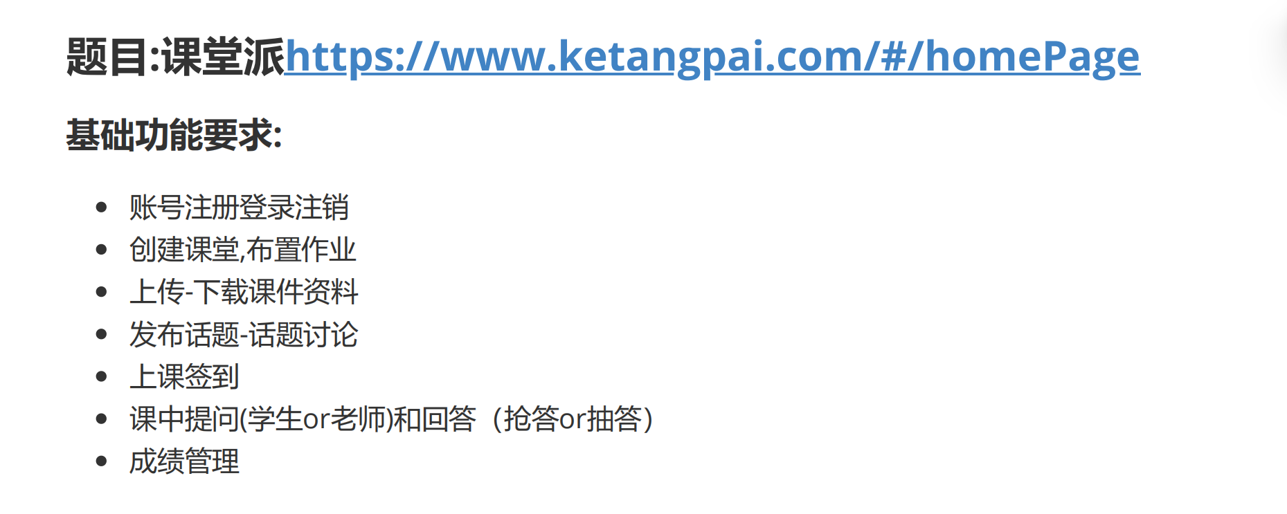

Slide 6
